Slide 1
Обучение персонала

Slide 2
Производители линолеума
Страна Германия
На рынке СНГ с 1995г
Страна Словения
На рынке СНГ с 2010г
Страна Бельгия
На рынке СНГ с 2017г

Slide 3
Преимущества:
Известность (60% рынка СНГ)
Разнообразие цветов
Недостатки:
Высокая цена
Высокая конкуренция
Жёсткое регулирование цен
Преимущества:
Низкие цены
Минимум конкуренции
Более современное оборудование
Эксклюзивность дизайнов
Отсутствие регулирования цен
Полный цикл производства от сырья до конечного продукта
Недостатки:
Малая известность
Палитра цветов
Преимущества:
Средние цены
Минимум конкуренции
Современное оборудование
Отдел контроля качества
Эксклюзивность дизайнов
Отсутствие регулирования цен
Шести цветная печать
Недостатки:
Малая известность
Отсутствие бюджетного сегмента

Slide 4
Технологии производства
Промазной
Вальцево-каландровый
Склеивание
Многослойное наливание

Slide 5
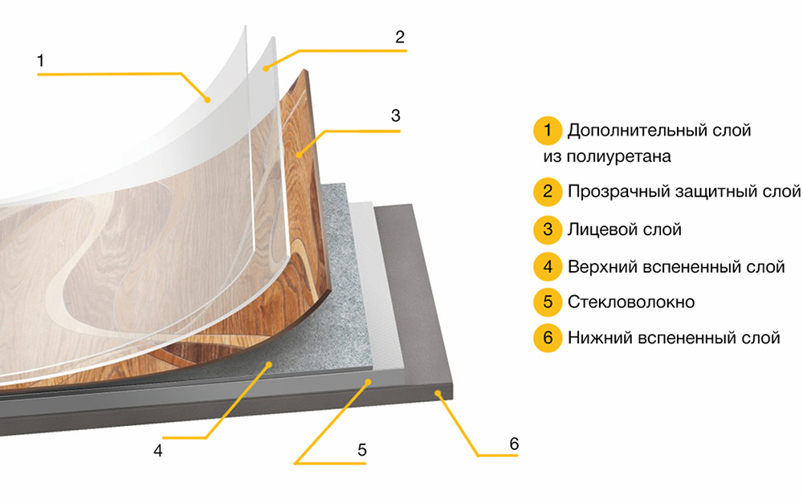
Промазной способ производства
Нанесение на стеклохолст или на тканевую основу расплавленной поливинилхлоридной массы слоями. В состав такой массы уже входят специальные пластификаторы, стабилизаторы.
Наносится рисунок из 3-6 цветов.
Сушка
Нанесение защитных слоёв.
Пресс на котором делается теснение.
Нарезка роликов
Гетерогенный линолеум

Slide 6
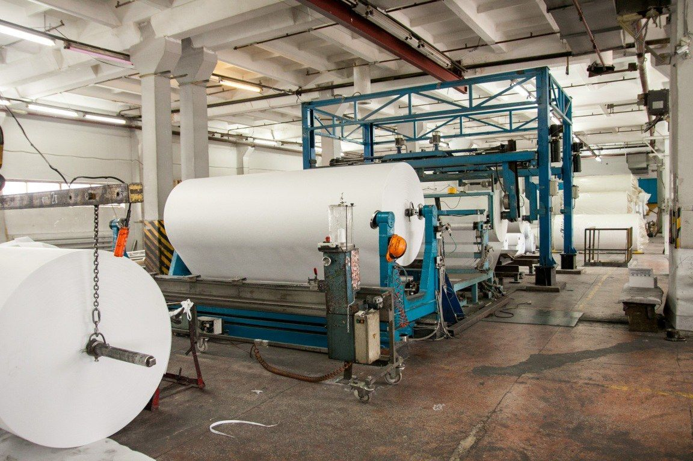
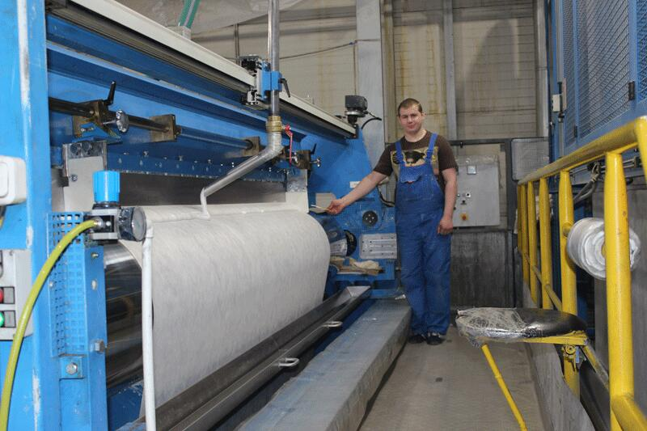
Основа линолеума ПВХ или текстильная
если ПВХ основа - льется на стеклохолст
если текстильная основа - льется сразу на войлок
Наливание ПВХ

Slide 7
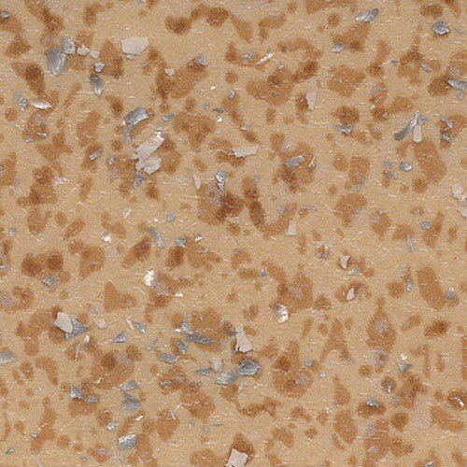
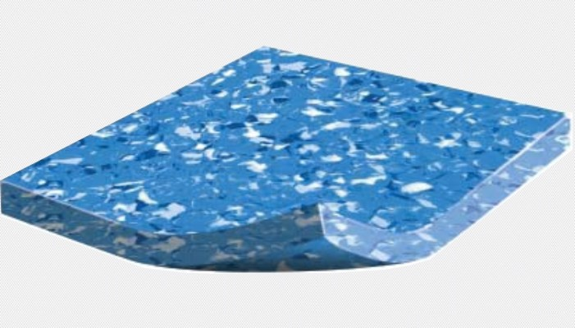
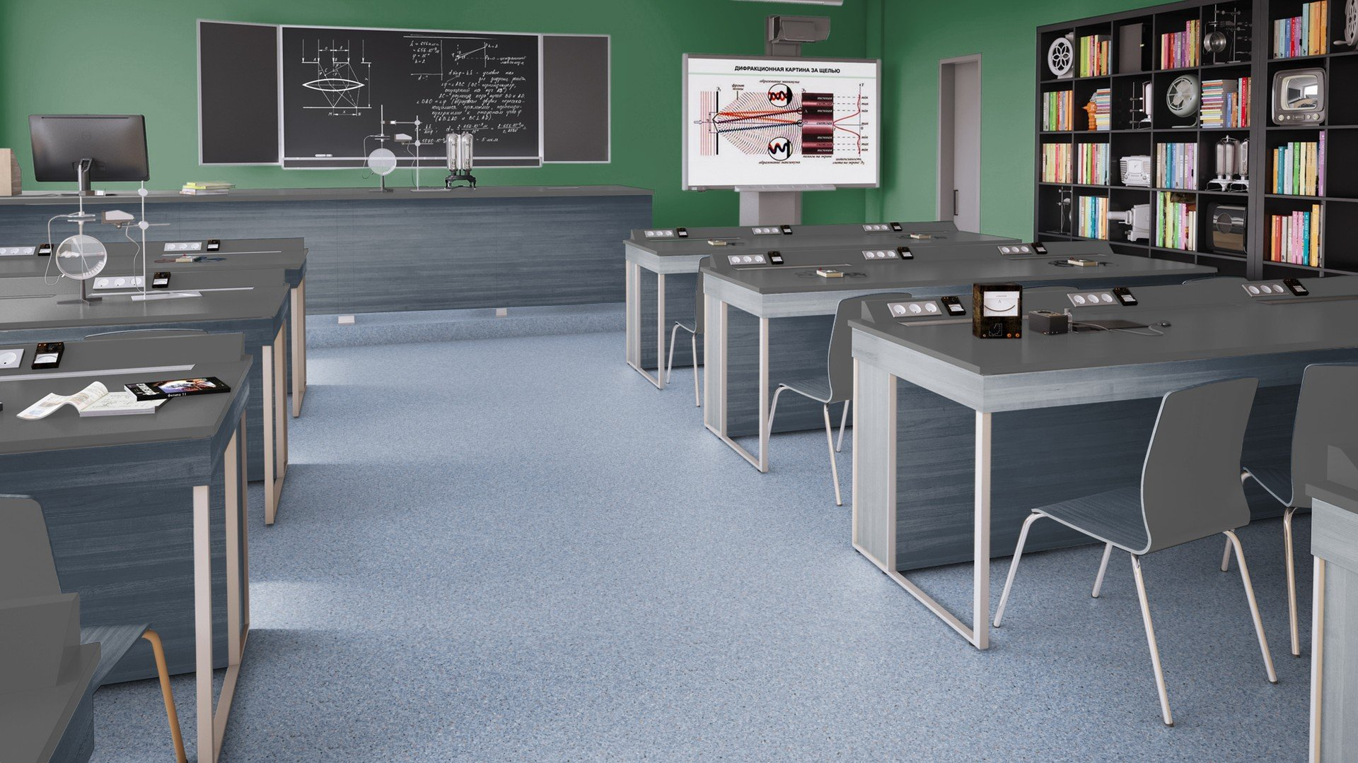
Вальцево-каландровый
При вальцево-каландровом способе компоненты линолеума перемешивают в лопастных смесителях и мощных роторных пластификаторах. Этим способом изготовляют однослойные покрытия для полов.
Гомогенный линолеум

Slide 8
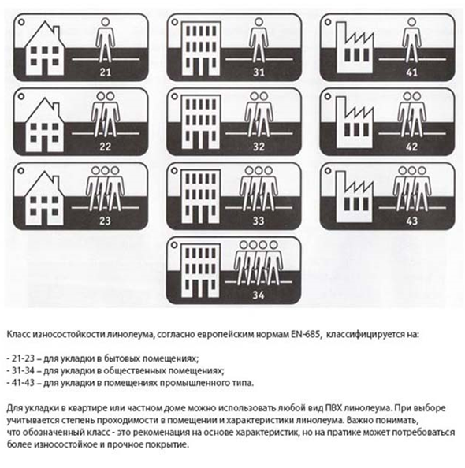
Классы линолеума
Двузначные цифровые индексы - 21, 22, 33, 41 и т. д.
Первая цифра обозначает тип помещения:
«2» - жилое помещение,
«3» - общественное,
«4» - производственное.
Вторая - степень интенсивности использования.
«1» - низкая,
«2» - умеренная,
«3» - высокая,
«4» - без ограничений по интенсивности.

Slide 9
Характеристики
КМ0 не горючий
КМ1 слабо горючий, трудно воспламеняемый
КМ2 слабо горючий, умеренно воспламеняемый
КМ3 умеренно горючий, умеренно воспламеняемый, с высоким показателем образования дыма
КМ4 сильно горючий, умеренно воспламеняемый, с высоким показателем образования дыма
КМ5 сильно горючий, легко воспламеняемый, с высоким показателем образования дыма
! Для помещений коммерческого назначения, садиков, школ как правило необходим КМ2

Slide 10
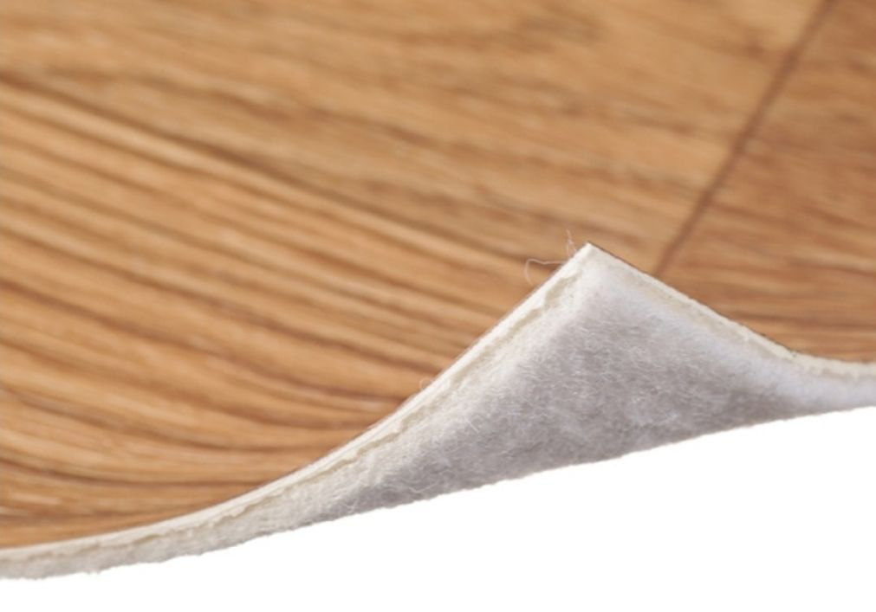
Тканевая или войлочная основа линолеума
Преимущества:
Из-за текстильной основы материал обеспечивает хорошую тепло- и звукоизоляцию
Морозостойкость
Упругость и прочность на разрыв
Не требует трудоемкой подготовки основания к монтажным работам
Простота ухода, материал устойчив к воздействию обычных моющих веществ
Тактильные ощущения при ходьбе
Богатство цветовой палитры продукции
Недостатки:
Низкая влагостойкость
Следы от тяжёлой мебели

Slide 11
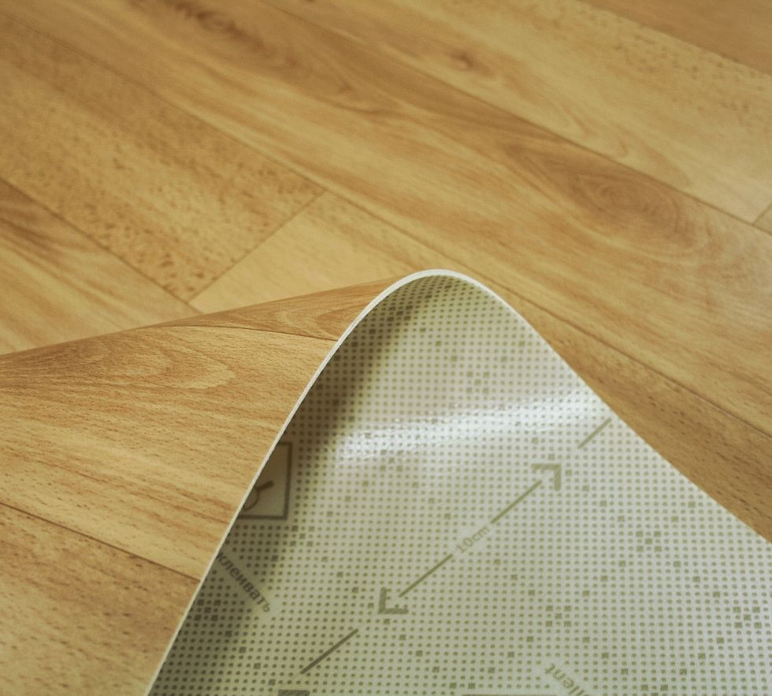
ПВХ основа линолеума
Преимущества:
из-за маленькой толщины минимальна деформация при установки мебели;
наличие диэлектрических свойств;
экологичность;
неподверженность гниению;
большой выбор оттенков и узоров;
простота укладки.
Недостатки:
требует подготовки основания к монтажным работам
чувствительность к повышенным температурам;
неустойчивость к щелочам и различным химическим растворителям;
снижение эластичности при падении температуры.

Slide 12
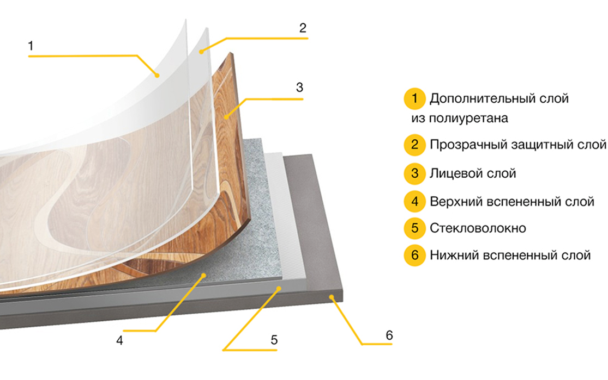
Толщина защитного слоя
Защитный слой обеспечивает сохранность эстетических и эксплуатационных свойств напольных ПВХ-покрытий, независимо от их разновидности, увеличивает устойчивость к различным видам повреждений, воздействию негативных факторов, в том числе к нагрузкам и влаге.
Чем толще защитный слой, тем износоустойчевее линолеум.

Slide 13
Анализ конкурентов
Управдом – ассортимент частично пересекается
Недостатки: навязчивые, заскриптованные менеджеры/ завышенные цены
Преимущества: товар в наличии
Сайт Строй 52 (Линолеум 52, Tarkett Store) – Tarkett
Недостатки: высокие цены
Преимущества: товар в наличии

Slide 14
Установление контакта
Кто наш клиент???
Люди которые планируют ремонт (Еще ничего не купили, и только прицениваются)
Те кто пришли за чистовыми строительными материалами (Они в процессе ремонта и как раз выбирают чистовые отделочные материалы)
Те кто пришли за черновыми строительными материалами (Уже в процессе ремонта. Уточняем выбрали или купили они чистовые материалы)
Наши действия!
М- Знакомство и выявление к какой группе людей они относятся.
Группа 1/2 Это целевой клиент - переходим к выявлению потребностей.

Slide 15
Группа 3
М- Вы уже выбрали линолеум или обои?
В первую очередь закрываем его фактическую потребность в черновых отделочных материалах.
Если клиент идет на контакт, уточняем что выбрали и где.
К- Клиент выбрал где-то, но не купил (есть шанс переубедить)
Группа 3.1 Выбрали, но не купили.
Чистовые материалы это доп. продажа!
М – Мы работаем на прямую с дистрибьютерами, возможно мы предложим вам тоже самое, но дешевле. Или какую-то альтернативу в том же качестве, но с более выгодными ценами.
При согласии клиента переходим к выявлению потребностей.
Группа 3.2 Выбрал и купил чистовые материалы – это нецелевой клиент, предложение может быть ещё актуально в будущем. Консультирование по запросу рассказываете

Slide 16
Выявление потребностей
Назначение помещения
М – Какое помещение? (кухня, комната, офис и т.д.)
Подготовка поверхности
М - Что на полу? На что будут стелить: бетон, доски, листовые материалы? Есть ли стыки перепады?
Размеры
М – Какие размеры кусков Вам необходимы? (размеры должны быть с запасом 10см для возможности разворотов) Наличие ниш, проемов взяты ли в расчет?
Предпочтения по цвету
М – Какой цвет Вам необходим?
Бюджет
М – На какую сумму Вы рассчитываете? Какую сумму Вам озвучили?

Slide 17
Презентация товара
Дома, квартиры требуется ворс:
Коллекции: Форум / Гринлайн / Магнатекс
Тексмарк / ТексАРТ
Мегаполис / Олимпия / Фортуна
Петергоф / Аванта / Симпли / Базис
Коммерческое назначение:
Премиум / Центра
Сириус
Респект
Мастер / Корса
Дома, квартиры не требуют ворса:
Премиум / Центра
Сириус
Респект / Порто
Интер
Мастер / Корса
Трэнд
Эко

